Slide 1

工作項目11
電動機裝置

Slide 2

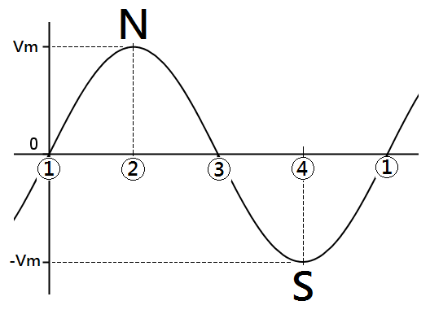
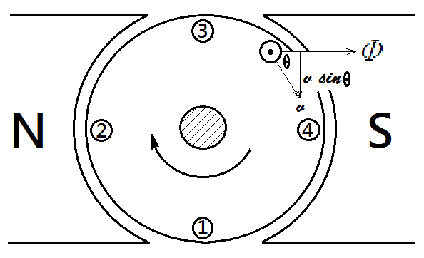
發電機模型
同步轉速
的推演
導體在2極發電機旋轉一週經過一個N-S，會得到一個正弦波電壓(e=B l v sin θ )

Slide 3
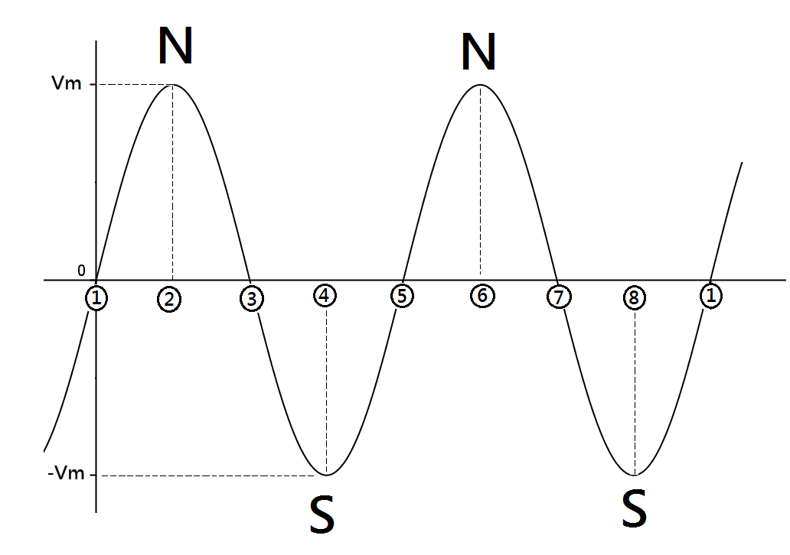
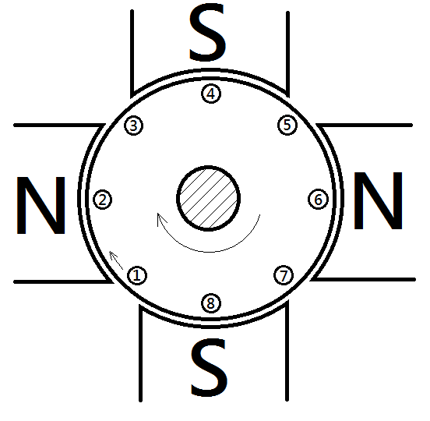
四極發電機模型
導體在4極發電機旋轉一週會經過N-S-N-S，所以會得到2個正弦波電壓(相當於720度電工角)。
題庫: 11-34

Slide 4

由此可知，若發電機磁極數為P
1.導體在發電機旋轉一周會 感應P/2個正弦波
2.電工角=P/2機械角。
例如: 四極發電機，90度的機械角相 當於180度的電工角。
例如: 六極發電機，30度的機械角相 當於90度的電工角。
題庫: 11-34

Slide 5
Q:若已知發電機的轉速為 n (rpm)， 磁極數為 P (極)，則感應電壓 的頻率 f (Hz) 為何?
ANS:
f = 每秒的轉速× 每轉感應的正弦波數
= n/60 × P/2
= n．P / 120 ➔適用發電機
移項得 n=120f/P ➔適用電動機

Slide 6
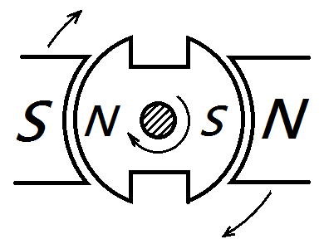
同步轉速( Ns=120f/P )
感應電動機，磁場的磁極數為 P，外加電源的頻率為 f，所產生的旋轉磁場轉速為:
就像轉子周圍有個磁鐵帶著轉子旋轉一樣!!
題庫: 11-28

Slide 7
電動機同步轉速 (rpm)
 | 50Hz | 60Hz
P=2 | 3000 | 3600
P=4 | 1500 | 1800
P=6 | 1000 | 1200
P=8 | 750 | 900
P=10 | 600 | 720
題庫: 11-13

Slide 8
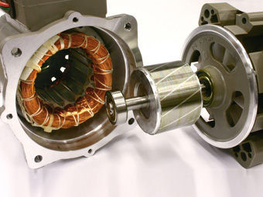
可是感應電動機的轉子並不是永久磁鐵製成，是如何產生轉矩呢?
其實: 是利用阿拉哥圓盤的原理!!
磁場線圈
鼠籠型轉子
題庫: 11-31，11-43

Slide 9
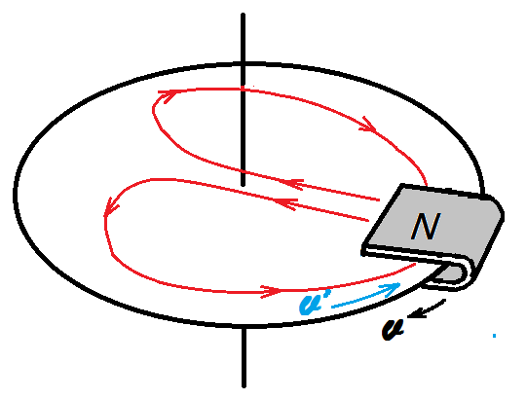
阿拉哥圓盤(感應電動機的原理)
右圖中有個可以自由旋轉的金屬圓盤，圓盤週邊有一個U形磁鐵(N上S下)以順時針方旋轉，並沒有碰到圓盤，而圓盤會隨著磁鐵轉起來，為什麼?
^{分析:}
1.假設磁鐵不動，可看成圓盤對磁鐵的相對運動是以反方向 旋轉(如v‘)
2.以佛來明右手定則:磁通朝下、運動朝前，圓盤會產生電流 由磁鐵所在的方向向軸心流出再流回形成一個渦流。
3.再依佛來明左手定則:磁通朝下、電流朝左，會產生順時 方向的作用力(F)，使圓盤轉動起來。
題庫: 11-1，1-32

Slide 10
◎阿拉哥圓盤動作流程:
磁場旋轉➔產生渦流➔圓盤依旋轉磁場方向轉動
◎觀察與結論:
1.若沒有外力介入，圓盤的轉向恆與旋轉 磁場方向相同。
2.不論旋轉磁場的速度快慢，圓盤的轉速一 定會略低於旋轉磁場而形成『轉差』。
(為什麼?)
題庫: 11-36，11-48

Slide 11
轉差率的定義
轉差=同步轉速-轉子轉速=Ns-Nr
轉差率
註:轉差率介於1%~10%之間
例如:NS=1200rpm的感應電動機，轉子
的轉速介於1080~1188rpm之間。
題庫11-7，11-44

Slide 12
「旋轉磁場」要如何形成呢?
一.三相感應馬達使用三相交流電源。
二.單相感應馬達
1.使用啟動線圈分相。(分相式)
2.啟動線圈串聯啟動電容增加分 相效果。(電容啟動式)
3.採用蔽極分相。(蔽極式)
題庫: 11-17

Slide 13
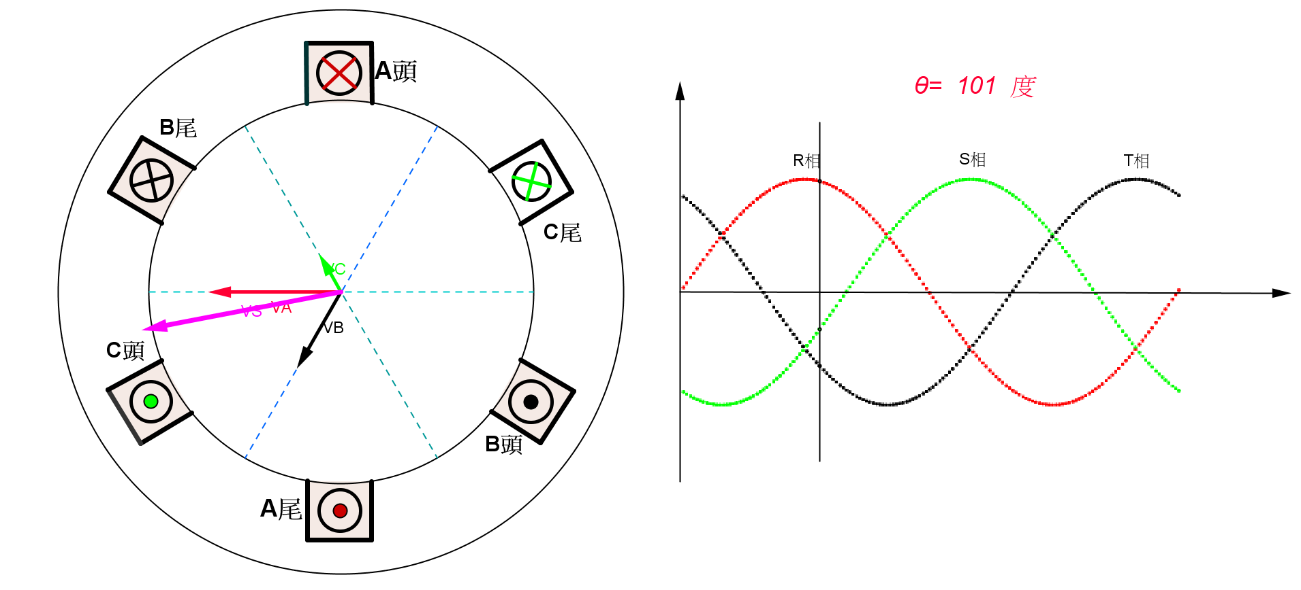
三相感應電動機的旋轉磁場
1. 每相線圈互差120 °電工角。
2. 三相的合成磁場: 速度恆定、大小也恆定。
轉速NS=120f/p、合成磁場 H=3/2Hm

Slide 14
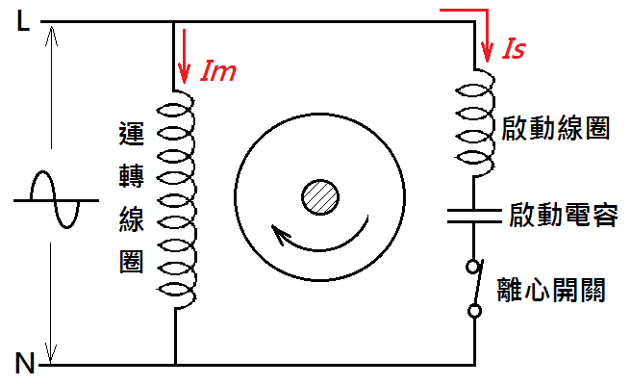
單相電容器啟動型感應電動機
離心開關在轉速到達額定轉速的75%時會OFF，速度降回30%以下時會恢復成ON。
可以讓啟動線圈在啟動完成後脫離電路，否則會燒掉!!
運轉線圈: 線粗匝數多，R小L大。啟動線圈: 線細匝數少，R大L小，再串聯啟動電容後可使Is超前Im 90度以達到最大的啟動轉矩。
題庫: 11-64，11-66

Slide 15
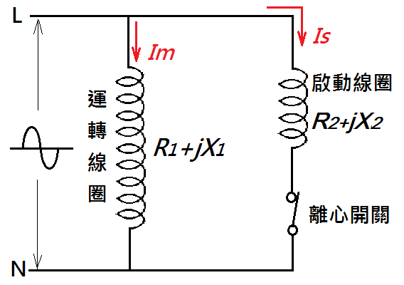
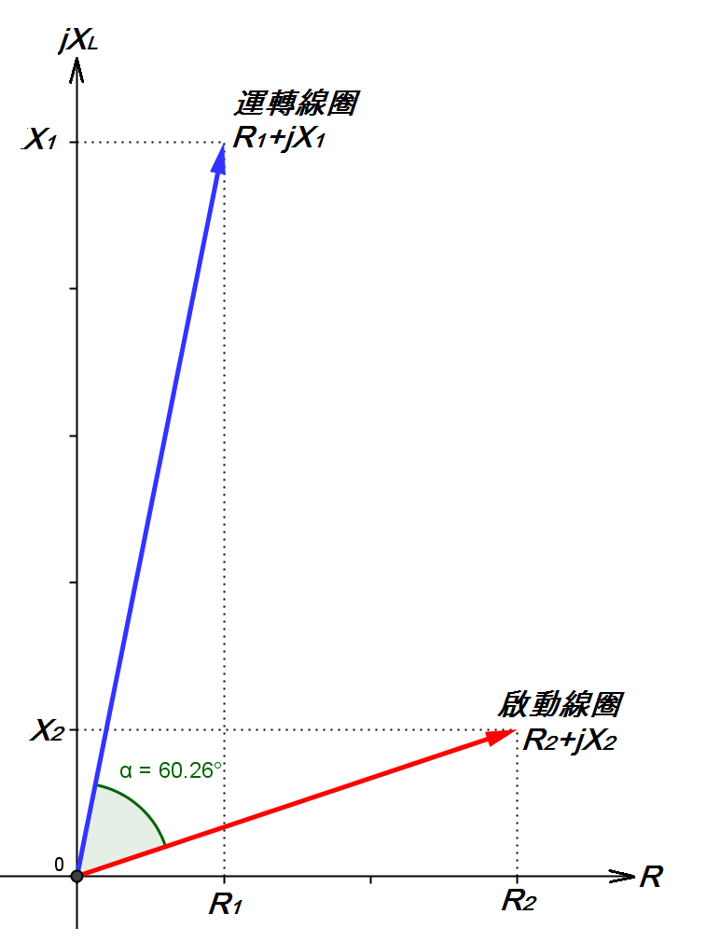
分相式啟動線圈的阻抗
運轉線圈線粗匝數多
➔ R1小、X1大
啟動線圈線線匝數較少
➔R2大、X2小
分相之後啟動線圈的阻抗無法超前到90度。

Slide 16
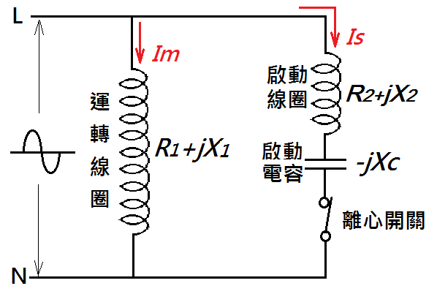
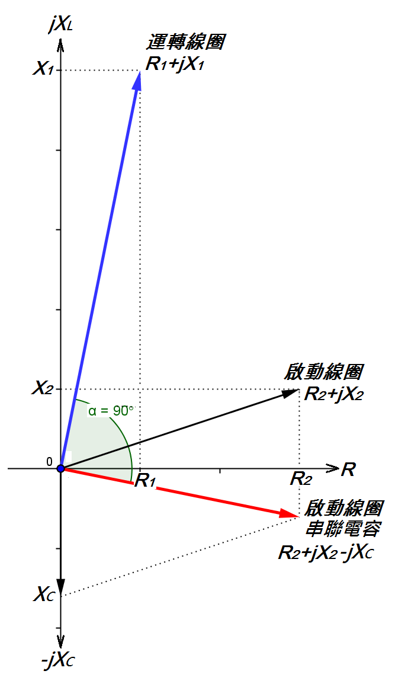
電容器啟動型線圈的阻抗
運轉線圈與啟動線圈與分相式相同:
➔R2>R1、X2<X1
串聯適當的啟動電容後可使啟動線圈的阻抗超前運轉恰好90度角，達到最佳啟動效果

Slide 17
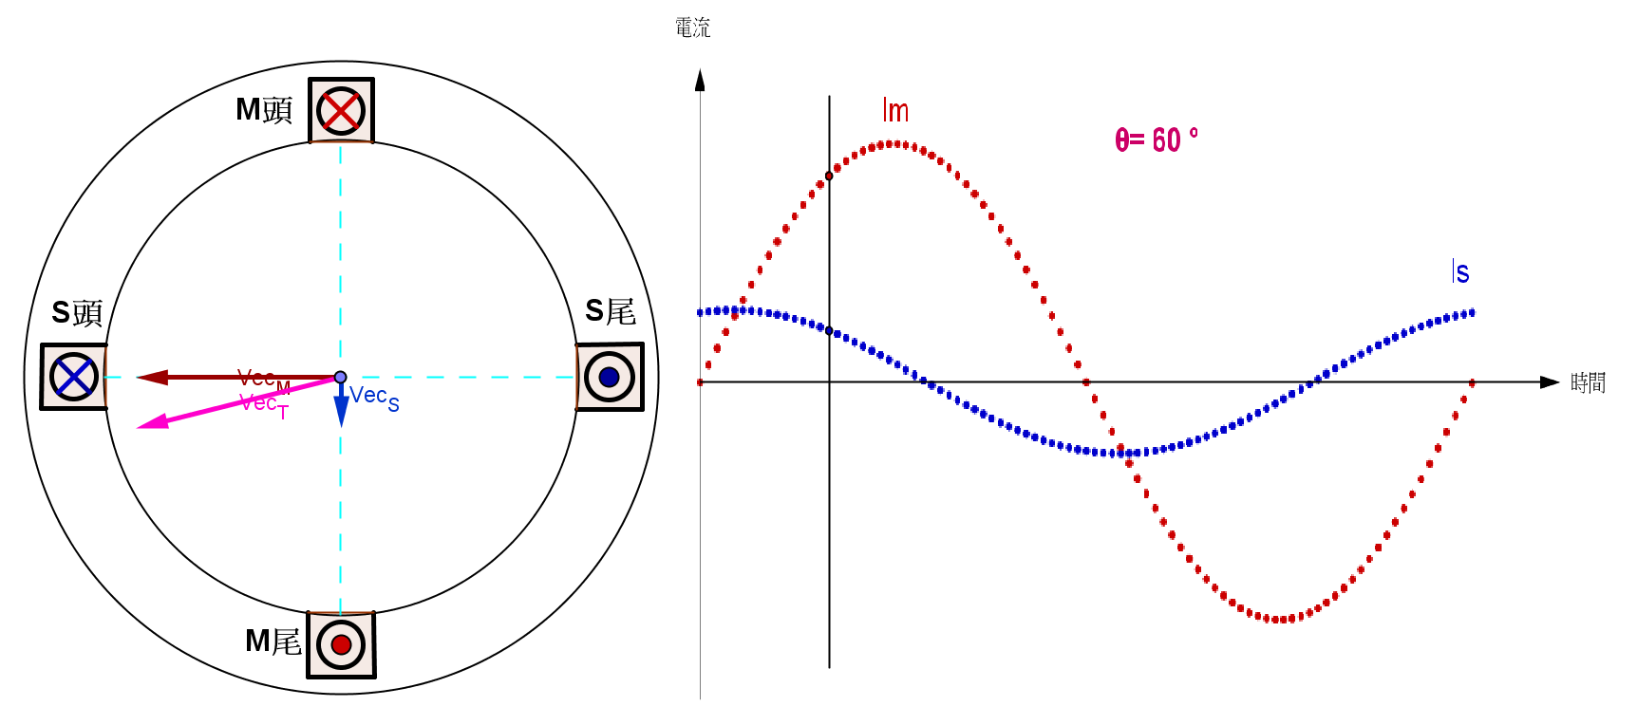
電容啟動式感應電動機的旋轉磁場
1.啟動線圈需與運轉線圈互差90 °電機角。
2.合成磁場: 雖會旋轉但速度、大小不固定， 效果差三相磁場很多。
題庫: 11-2

Slide 18
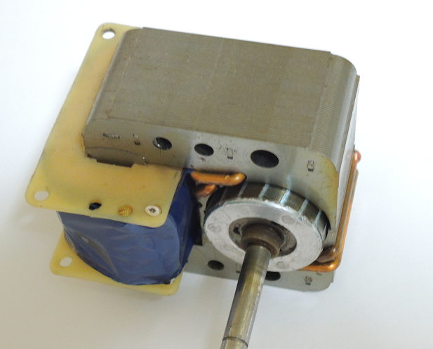
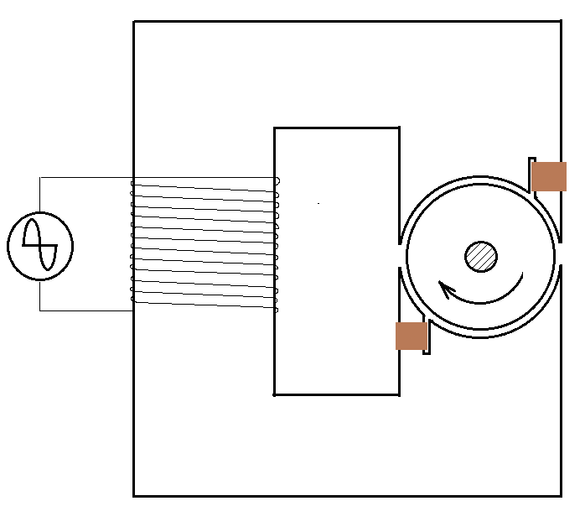
蔽極式電動機模型
蔽極
磁極的一部分套上短路環造成「蔽極」，依楞次定律，蔽極部分的磁通會落後主磁極磁通以達到「分相」的效果 。

Slide 19
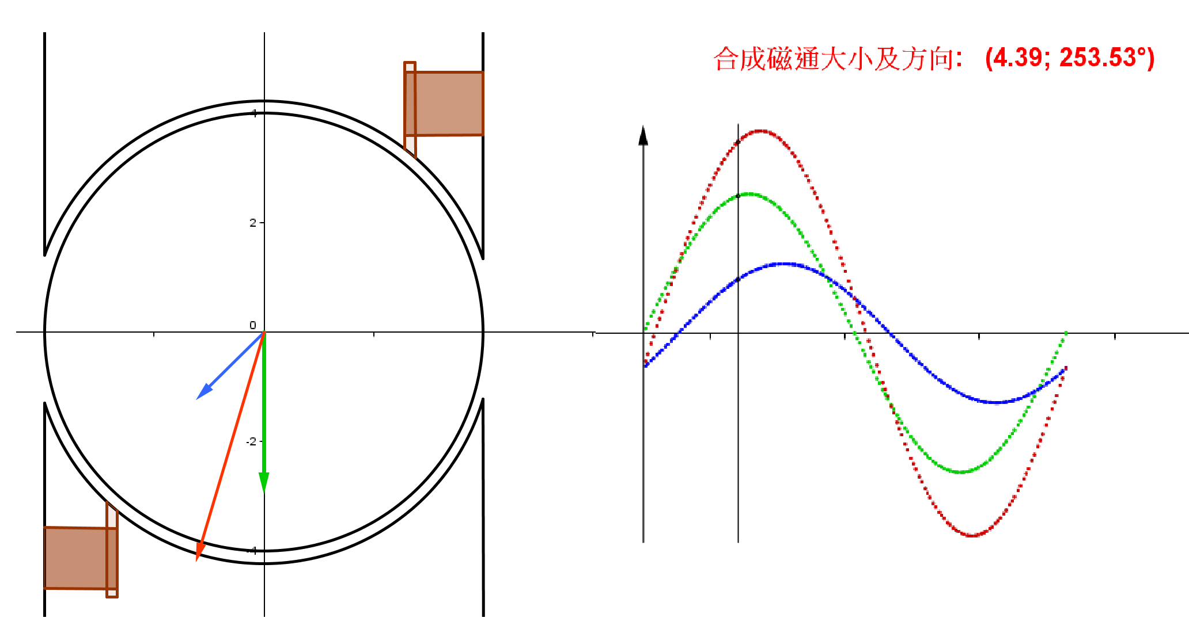
蔽極式感應電動機的旋轉磁場
1.磁場轉向是由沒蔽極往有蔽極的方向旋轉。
(上圖為順時針方向)
2.堅固耐用、構造簡單但啟動轉矩最差。
題庫: 11-33，11-39，11-46

Slide 20
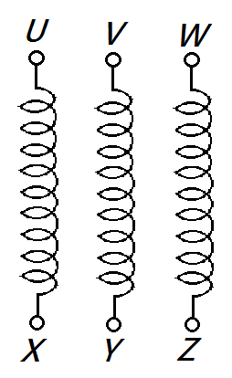
Y-Δ啟動
U、V、W為「頭」
X、Y、Z為「尾」
三相六線式感應電動機可以利用Y-Δ啟動(Y啟動、Δ運轉)的方式降低啟動電流
題庫: 4-15，4-19

Slide 21
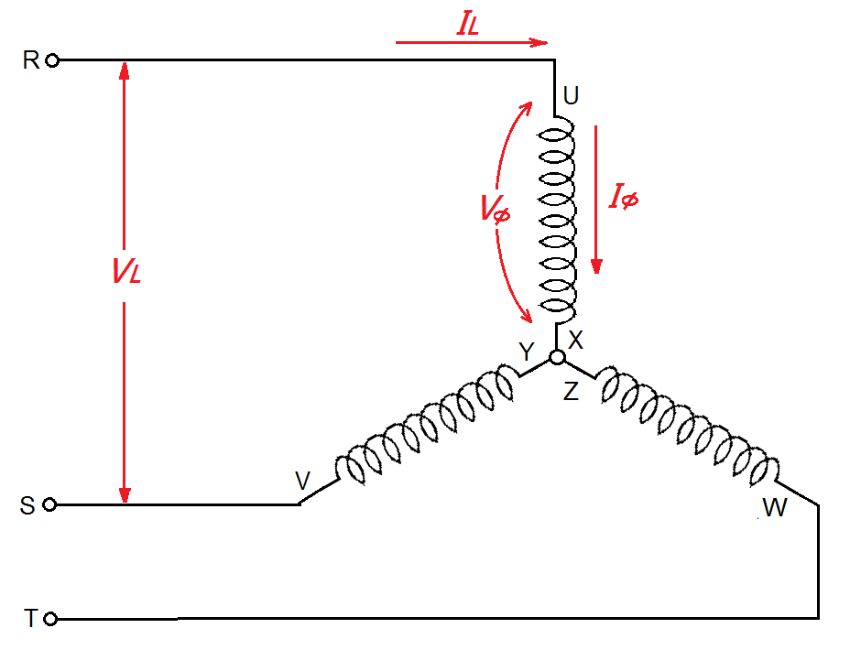
Y接線➔
Y接線口訣:
三尾接一起，頭接電源
每相線圈的電壓降成
全壓啟動的57.7%
線電流
(假設每相阻抗為Z)
題庫: 11-3，11-11，11-23,，11-45

Slide 22
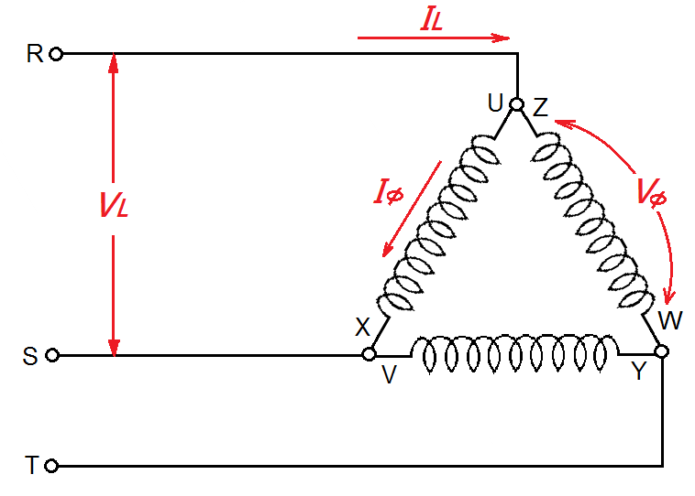
Δ接線➔
Δ接線口訣:
尾接頭,尾接頭,尾接頭
此時為全電壓運轉
線電流
題庫: 11-16，11-47

Slide 23
◎綜合以上結論
.也就是Y-Δ啟動的啟啟電流 是全壓啟動的1/3
題庫: 11-25，11-56

Slide 24
電動機線路導線容量的選定
一.分路: 電動機額定電流的1.25倍，而且 長度在3m以上8m以下，容量不得 低於幹線容量的1/3，若長度超過 8m，容量需與幹線相同。
二.幹線:最大電動機額定電流的1.25倍及其 他電動機額定的和。
(Q:為什麼要1.25倍?)
題庫: 11-5，11-9，11-29，11-60，11-61

Slide 25
電動機過電流保護器的選定
一.分路: 電動機額定電流的1.5~2.5倍。
二.幹線: 最大電動機額定電流的1.5倍及其 他電動機額定的和。
(為什麼要有這樣的倍率?)
ANS:電動機啟動電流約為額定的6~8倍，沒 有選定大一點的可能會誤動作。
(通常以NFB做過電流保護)
題庫: 11-4，11-41，11-42，11-58，11-59

Slide 26
電動機分段開關的選定
通常以 NFB 兼做過電流及分段開關的功能。
容量:
1.至少為電機額定115%以上的斷路器。
2.固定裝置、電壓300V以下、容量在2HP 以內者，可以用2倍於額定的一般開關 或1.25倍以上的彈簧快速動作開關做 為分段開關設備。
題庫: 11-19

Slide 27
電動機操作器的選定
通常以 電磁開關做為操作器。
容量:
1.以馬力數來稱呼。
2.固定裝置、電壓300V以下、容量在
2HP以內者，可以用2倍於額定的一
般關或1.25倍以上的彈簧快速動作
開關為操作器。
題庫: 11-19，11-30，11-35

Slide 28
積熱電驛的設定值
目的:僅供做過載保護之用。
一.運轉因數超過115%或運轉時溫升 不超過40℃者，設定為電機額定 電流的125%以下。
二.一般情形設定成115%以下。
題庫: 11-14，11-24，11-26，11-54，11-55

